Slide 1



ჰიპერტენზიის მართვა
შენს ხელშია

Slide 2
ზოგადი ინფორმაცია ჰიპერტენზიის შესახებ

Slide 3
არაგადამდები დაავადებების რისკ-ფაქტორების STEPS კვლევა, საქართველო, 2016
38,6%
38,9%
რესპონდენტთა 37.7%–ს (კაცი 38.6%, ქალი 36.9%) არტერიული ჰიპერტენზია აღენიშნება

Slide 4
არტერიული ჰიპერტენზია
არაგადამდები დაავადებების რისკ-ფაქტორების STEPS კვლევა, საქართველო, 2016
01
ჰიპერტენზიის გავრცელების მაჩვენებელი 18-69 წწ პოპულაციაში 37.2%-ს შეადგენს
02
კარდიო-ვასკულურ დაავადებათა ზოგად სტრუქტურა-ში ჰიპერტენზიული ავადმყოფობის წილი 60%-მდეა.
03
ანტიჰიპერტენზიულ მკურნალობას იტარებს არტერიული ჰიპერტენზიის დიაგნოზის მქონეთა მხოლოდ 53.5%
04
რესპოდენტთა 22.5%-ს (ქალი-15.4% და მამაკაცი-30.1%) არასოდეს გაუზომავს არტერიული წნევა ექიმის/ სამედიცინო პერსონალის მიერ

Slide 5


კამპანიის მიზანი
მოსახლეობის ცნობიერების ამაღლება ჰიპერტენზიის საფრთხეების,
მასთან ბრძოლის და პრევენციის მნიშვნელობაზე;
ჰიპერტენზიის მართვის საშუალებების მიწვდომადობის გაზრდა;
სამედიცინო საზოგადოების მობილიზება პრობლების ირგვლივ;
არასწორი მკურნალობით მიყენებული ზიანის შემცირება;
ცნობიერების გაზრდის ხარჯზე ჰიპერტენზიის ტვირთის შემცირება;

Slide 6
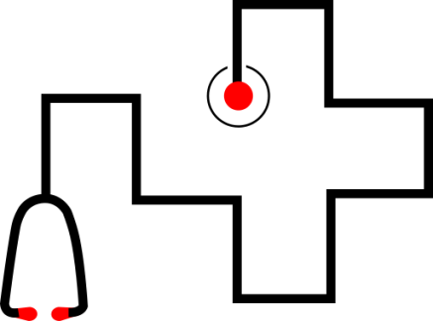
ძირითადი მესიჯები
01
ჰიპერტენზია-ჩუმი მკვლელი
02
მართე ჰიპერტენზია სწორი მკურნალობით
03
იცოდე და აკონტროლე წნევის ციფრები
04
ჰიპერტენზია მართვადია
05
გაიგე, მართე, აკონტროლე
06
თვითმკურნალობა-გზა გართულებებისაკენ
07
აირიდე ჰიპერტენზია-ეს შესაძლებელია

Slide 7

კამპანიის ლოგო

Slide 8

ვიზუალური მასალების მომზადება
ბუკლეტის ბეჭდვა/ელ.ვერსიის შექმნა/გავრცელება
შინაარსი
  ჰიპერტენზიის ტვირთი საქართველოში;
  ჰიპერტენზიის დეფინიცია; სტადიები; ასაკობრივი ნორმები.
  რა იწვევს ჰიპერტენზიას.
  რა რისკებს შეიცავს ჰიპერტენზია და რატომ არის იგი „ჩუმი მკვლელი“.
  რა სიმპტომები ახასიათებს და როგორ დაადგინოთ, რომ ჰიპერტენზია გაქვთ.
  როგორ ვიმოქმედოთ ჰიპერტენზიის არსებობის შემთხვევაში (ვის მივმართოთ, რა შევცვალოთ ყოველდღიურ ცხოვრებაში)
  როგორ მოვახდინოთ ჰიპერტენზიის პრევენცია.
  რა რისკებს შეიცავს თვითმკურნალობა
  პირველადი დახმარება მაღალი არტერიული წნევის დროს.
  ბუკლეტების გავრცელების ობიექტები: სამედიცინო დაწესებულებები;
  „ლიბერთი ბანკის“ ფილიალები; აფთიაქები; გამგეობები; მერია.
  spark.adobe.com-ზე ელექტრონული ვერსიის შექმნა.
  ტრანსპორტში პოსტერების განთავსება??? (დასაზუსტებელია)

Slide 9
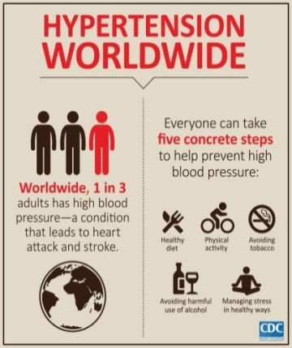
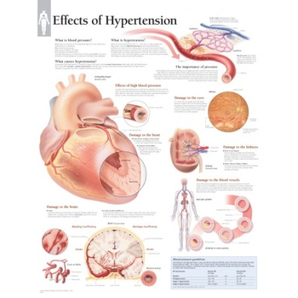
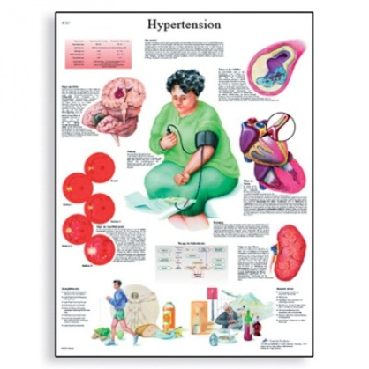


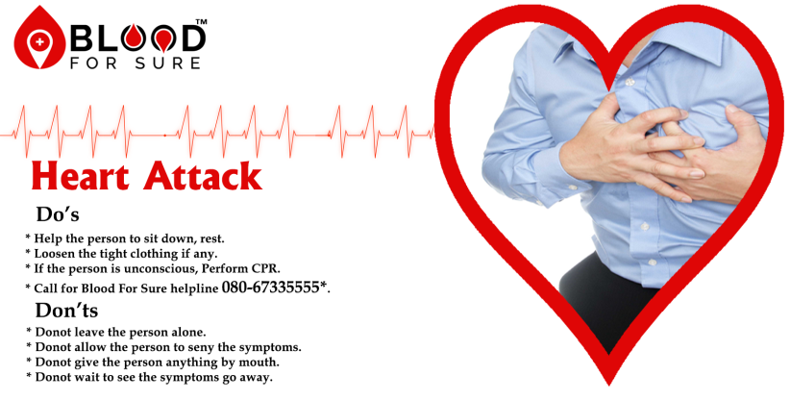
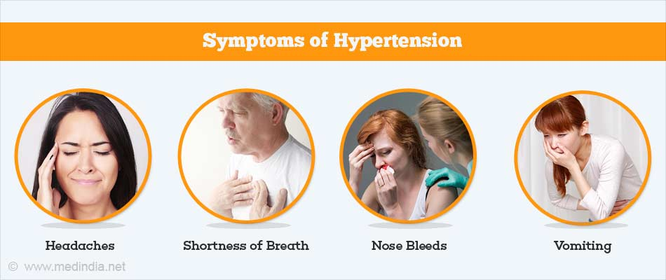
ბანერები; ინფოგრაფიკები სოციალური ქსელისთვის
დაავადების გავრცელების სტატისტიკა და პრევენციის გზები
რა გართულებები შეიძლება მოყვეს არტერიულ ჰიპერტენზიას
მითები
vs
რეალობა
როგორ გავიზომოთ წნევა
„შესაშინებელი“
პოსტერები

Slide 10
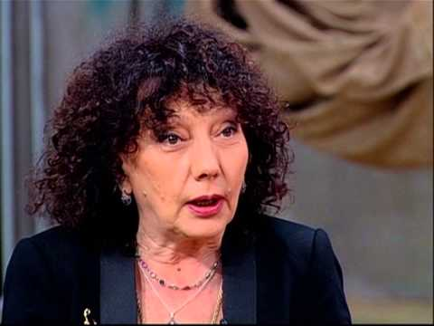
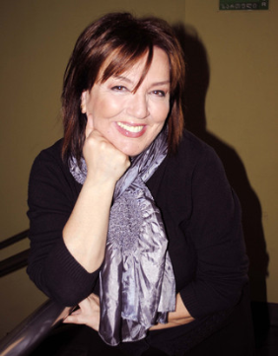
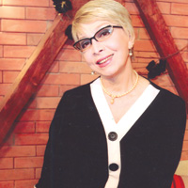
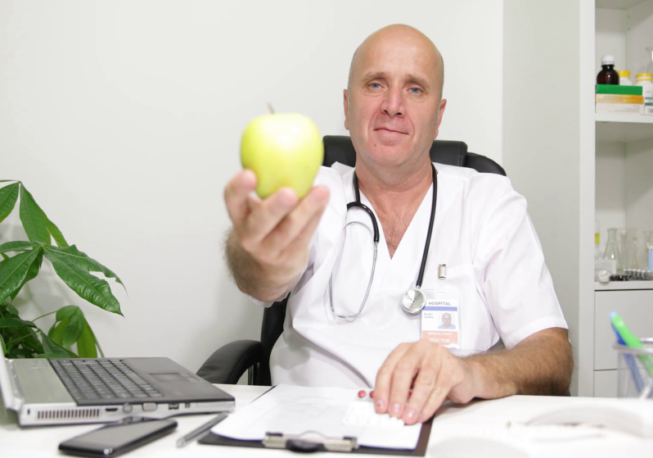
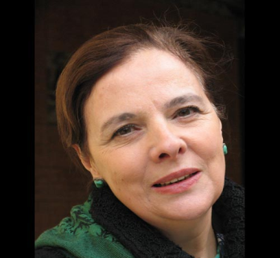
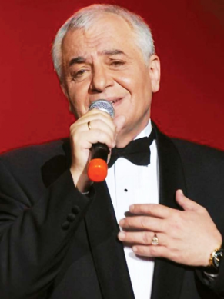
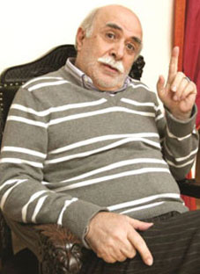
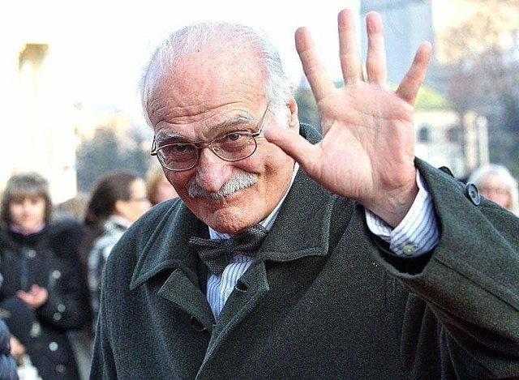
საზოგადოებისთვის ცნობილი ექიმების ვიდეო მიმართვების ჩაწერა;
საზოგადოებისთვის ცნობილი ადამიანების პირადი ისტორიების ჩაწერა და მოწოდება მართონ ჰიპერტენზია

Slide 11
ღონისძიებები

Slide 12

დრო: 7 მაისი, ორშაბათი,
ადგილი: სასტუმრო „Radisson“/ „Holiday Inn”
კამპანიის გახსნა
პრესკონფერენცია
ექიმების, ფარმაცევტების, პენსიონერების; ჟურანლისტების მოწვევა.
კამპანიის მიზნისა და დაგეგმილი საქმიოანობის გაცნობა.
ინტერაქცია
ბუკლეტების დარიგება
ინტერვიუ მედიასთან
ფურშეტი

Slide 13
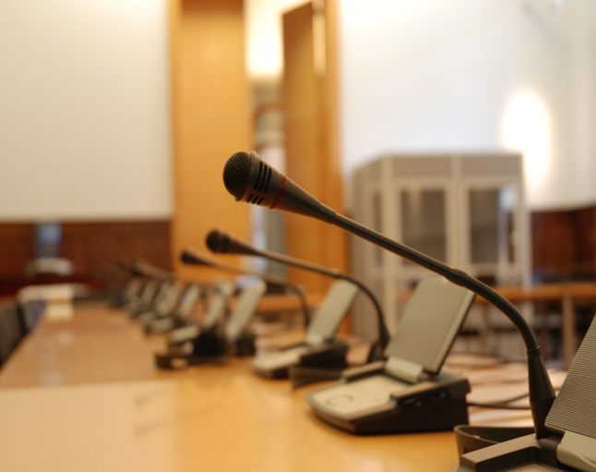
დრო: 10 მაისი
ადგილი: ეროვნული სასწავლო ცენტრი
ექიმების,ფარმაცევტული კომპანიების მოწვევა და აქტუალური საკითხების განხილვა;
ინტერაქცია;
ინტერვიუ მედიასთან;
კონფერენცია

Slide 14


მაისის ყოველ ხუთშაბათს „ექიმი გირჩევთ“
დაწესებულებები
1.შპს „მედკაპიტალი“ -გლდანის ფილიალი
2.“საოჯახო მედიცინის ეროვნული სასწავლო ცენტრი“
-დიდუბე-ჩუღურეთი
3.საოჯახო მედიცინის ცენტრი „ვერე XXI“-ვაკე-საბურთალო
4.“ევექსის“ პოლიკლინიკა-ვაკე-საბურთალო
5. „მედისონ-ჰოლდინგი“ -ისანი სამგორი
სამედიცინო გასინჯვების
მოწყობა
„ექიმი გირჩევთ“

Slide 15
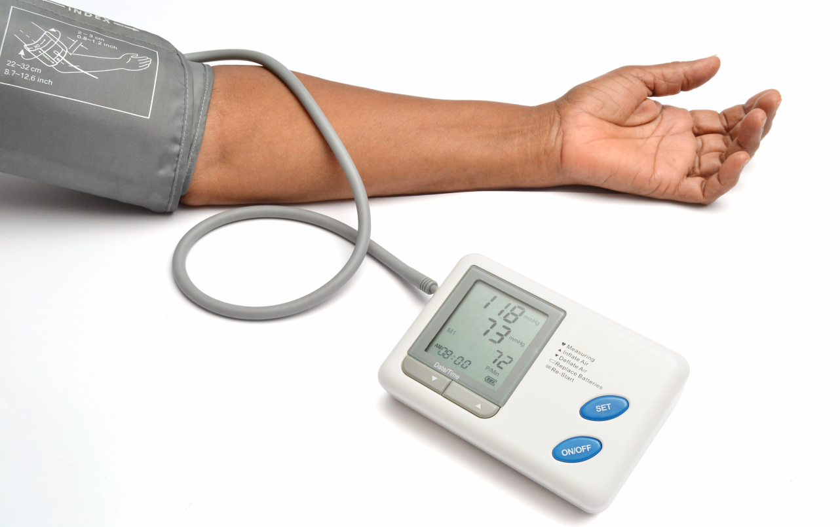
წნევის საზომი აპარატების
განთავსება აფთიაქებში;
სავაჭრო ცენტრებში;
გამგეობებში;
ბანკებში;

Slide 16

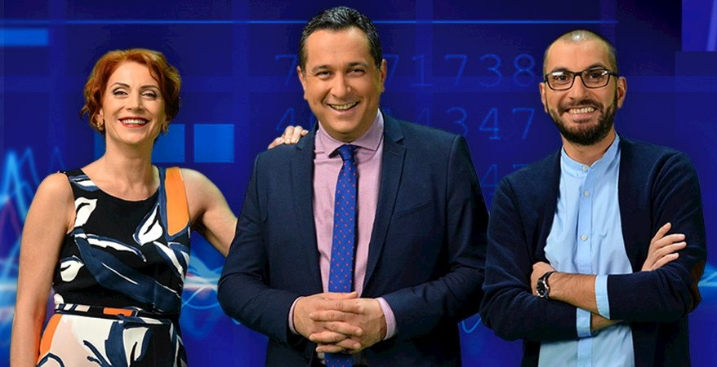
ჰიპერტენზიის თემაზე დაიგეგმება დილისა და შუა დღის გადაცემებში სამინისტროსა და დაავადებათა კონტროლის ცენტრის წარმომადგენელბის სტუმრობა, ასევე სიუჟეტები საკვირაო გადაცემებსა და საინფორმაციო გამოშვებებში .
გადაცემა “პირადი ექიმი-მარი მალაზონია“ – 2 მაისი
ამირან გამყრელიძე ისაუბრებს ჰიპერტენზიის შესახებ.
გადაცემა „ექიმები“ -6 მაისი
ჯანდაცვის მინისტრი ისაუბრებს არტერიული ჰიპერტზენზიის გამომწვევ მიზეზებსა და დაავადების სწორ მკურნალობაზე.
სატელევიზიო
ეთერები

Slide 17
მადლობა
ყურადღებისთვის!

